Slide 1
第三篇 抽象代数
代数 最初研究对象
数及由数所衍生出来的对象
可进行加法、乘法等运算；
对任意两个数，通过某个运算法则，
可唯一求得第三个数。
抽象代数 研究领域
数及数的运算，抽象对象及其运算
拓展

Slide 2
第三篇 抽象代数
代数结构
由集合上定义若干个代数运算而组成的系统
抽象代数
主要研究各种代数结构，以及在这些代数
结构中保持运算的映射。
集合是抽象的，运算也是抽象的。

Slide 3

第三篇 抽象代数
一个例子
1962年，物理学家M.Gell Mann(1969年获得诺贝尔物理学奖)和Y.Ne’eman应用群的理论预言，存在着一种被称为 －负粒子的新粒子，两年后这个预言在实验室里被证实。

Slide 4
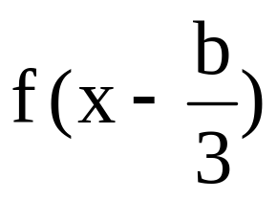

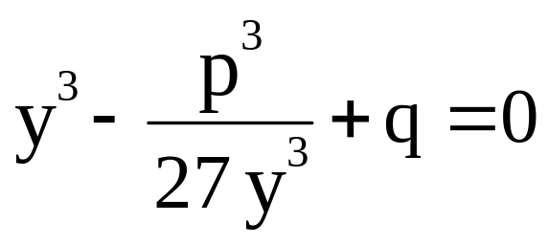
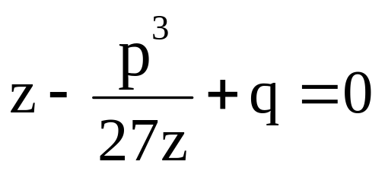
第三篇 抽象代数
一元三次方程求根公式
f(x)＝x³＋bx²＋cx＋d＝0有解
x³＋px＋q＝0有解 ＝0有解
27z²＋27qz－p³＝0
令x=y－
令z=y³

Slide 5
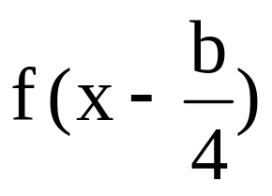
第三篇 抽象代数
一元四次方程求根公式
f(x)＝x⁴＋bx³＋cx²＋dx＋e＝0有解
＝x⁴＋px²＋qx＋r＝0有解
当且仅当

Slide 6
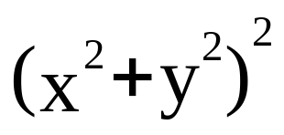
第三篇 抽象代数
因为 x⁴＝－px²－qx－r
则 x⁴＋2x²y²＋y²＝－px²－qx－r＋2x²y²＋y²
于是 ＝(2y²－p)x²－qx＋y⁴－r
故 q²－4(2y²－p)(y⁴－r)＝0
即 q²－4(2z－p)(z²－r)＝0
完全平方式

Slide 7
第三篇 抽象代数
阿贝尔(Abel，1802—1829，挪威)
19岁，解决了让许多著名数学家烦恼了数百年的难题——五次及五次以上的方程不能用求根公式求解。
第一人
域 不可约

Slide 8
第三篇 抽象代数
伽罗瓦(Galois，1811—1832，法国)
全面透彻解决方程的可解性问题——继Abel的工作，解决五次及五次以上的方程，哪些有求根公式，哪些没有求根公式。
置换群 域

Slide 9
第5章 群
5.1 运算及其性质
5.2 幺元、零元和逆元
5.3 群的基本概念
5.4 子群
5.5 子群的陪集
5.6 同态与同构
5.7 阿贝尔群与循环群
5.8 置换群

Slide 10
5.1 运算及其性质
5.1.1 n元运算的定义
5.1.2 代数系统的概念
5.1.3 二元运算的性质
5.1.4 半群

Slide 11

5.1.1 n元运算的定义
定义5.1.1设任意集合A和B，f：A^{n}→B，则称f为A上的n元运算。其中f称为运算符。
若f(A^{n}) A，则称该n元运算在A上封闭或称
该n元运算是A上的代数运算。

Slide 12
5.1.1 n元运算的定义
例5.1.1 设R是实数集，I是整数集。
(1)函数f：I→R，且f(x)＝x＋0.1
则f是I上的一元运算
(2)函数g：I²→R，且g(<x,y>)＝x＋y＋0.1
则g是I上的二元运算
(3)函数h：I³→R，且h(<x,y,z>)＝x＋y－z
则h是I上的三元代数运算

Slide 13
5.1.1 n元运算的定义
注释
(1)可用任何符号作运算符。
(2)设集合A上的n元运算f：A^{n}→B，
函数值f(<a₁,a₂,…,a_{n}>)
A中n个元素a₁,a₂,…,a_{n}做一次f运算的结果

Slide 14
5.1.1 n元运算的定义
(4)二元运算的夹中间写法：
设f是A上的二元运算，任意a,b∈A，
f(<a,b>)＝c ⇔ a f b＝c，读a f运算b等于c
(5)有限集A上的二元运算的运算表。

Slide 15
5.1.1 n元运算的定义
例如，设A＝{1,2,3,4}，A上的二元运算﹡与△的运算表如下：
﹡ | 1 2 3 4
1 2 3 4 | 1 3 2 4 2 4 1 2 3 3 3 3 4 1 4 1
△ | 1 2 3 4
1 2 3 4 | 5 5 5 5 2 6 2 6 4 3 2 1 4 4 4 4

Slide 16
5.1.2 代数系统的概念
定义5.1.2 一个非空集合A连同若干个定义在A上的代数运算f₁,f₂,…,f_{n}所组成的整体称为代数系统(algebraic system)或代数结构 ，记作<A,f₁,f₂,…,f_{n}>。

Slide 17
5.1.2 代数系统的概念
代数系统<R,＋,－,×>
R是实数集， ＋,－,×分别是实数的加运算、减运算与乘运算。
代数系统<P(A),∩,∪,～>
P(A)是有限集A的幂集，∩,∪,～分别是集合的交运算、并运算、绝对补运算。

Slide 18
5.1.3 二元运算的性质
注意
不特别说明,本教材讨论的都是二元运算。

Slide 19
5.1.3 二元运算的性质
定义5.1.3 设＊是A上的二元运算，如果对任意x,y∈A，都有x＊y∈A ，则称＊运算在集合A上封闭(closed)，或称＊运算是集合A上的代数运算(algebraic operation)

Slide 20
5.1.3 二元运算的性质
例如，设A＝{1,2,3,4}，A上的二元运算﹡与△的运算表如下：
﹡ | 1 2 3 4
1 2 3 4 | 1 3 2 4 2 4 1 2 3 3 3 3 3 1 4 1
△ | 1 2 3 4
1 2 3 4 | 2 5 5 5 2 6 2 6 4 3 2 1 4 4 4 4

Slide 21
5.1.3 二元运算的性质
例5.1.2模3同余类集合Z₃＝{[0],[1],[2]}。对任意[a],[b]∈Z₃，规定
[a]＋₃[b] ＝ [(a＋b)mod 3]
[a]×₃[b] ＝ [(a×b)mod 3]

Slide 22
5.1.3 二元运算的性质
则＋₃与×₃都是Z₃上的代数运算
＋₃ | [0] [1] [2]
[0] [1] [2] | [0] [1] [2] [1] [2] [0] [2] [0] [1]
×₃ | [0] [1] [2]
[0] [1] [2] | [0] [0] [0] [0] [1] [2] [0] [2] [1]

Slide 23
5.1.3 二元运算的性质
一般的，设m是大于1的正整数，模m同余类集合Z_{m}＝{[0],[1],…,[m-1]}。
任意[a],[b]∈Z_{m}，规定
[a]＋_{m}[b] ＝ [(a＋b)mod m]
[a]×_{m}[b] ＝ [(a×b)mod m]
则＋_{m}与×_{m}都是Z_{m}上的代数运算。

Slide 24
5.1.3 二元运算的性质
设[a]＝[x] ，[b]＝[y]，
则m|a－x m|b－y
m|(a－x)＋(b－y) m|(a－x)b＋(b－y)x
m|(a＋b)－(x＋y) m|( a×b)－(x×y)
即[a＋b] ＝ [x＋y] [a×b] ＝ [x×y]
故运算与元素的选取无关。

Slide 25
5.1.3 二元运算的性质
定义5.1.4 设＊是A上的二元运算，如果对任意x,y∈A，都有x＊y＝y＊x，则称＊运算在集合A上交换 ，或称＊运算在集合A上满足交换律(commutation law)。

Slide 26
5.1.3 二元运算的性质
例如，设A＝{1,2,3,4}，A上的二元运算﹡与△的运算表如下：
﹡ | 1 2 3 4
1 2 3 4 | 2 3 2 4 3 4 1 2 2 1 3 4 4 2 4 1
△ | 1 2 3 4
1 2 3 4 | 2 5 4 5 5 6 2 6 4 2 2 1 5 6 1 4

Slide 27
5.1.3 二元运算的性质
定义5.1.5设＊是A上的二元运算，若对任意x∈A，都有x＊x＝x， 则称＊运算在A上满足幂等律(idemopotent law)，或称＊运算在A上幂等。

Slide 28
5.1.3 二元运算的性质
定义5.1.6设＊与△均是A上的二元运算，如果对任意x,y,z∈A，均有
x＊(y△z)＝(x＊y)△(x＊z) (左分配)
(y△z)＊x＝(y＊x)△(z＊x) (右分配)
则称＊运算对△运算在A上分配，或称＊运算对△运算在A上满足分配律。

Slide 29
5.1.3 二元运算的性质
定义5.1.7 设＊和△均是A的二元运算,且＊和△是A上的两个交换运算，如果对任意x,y,z∈A，有 x＊(x△y)＝x
x△(x＊y)＝x
则称＊运算与△运算在A上吸收，或称＊运算与△运算在集合A上满足吸收律。

Slide 30
5.1.3 二元运算的性质
定义5.1.8设＊是A上的二元运算，如果对任意x,y,z∈A，均有 (x＊y)＊z＝x＊(y＊z)
则称＊运算在A上结合，或称＊运算在A上满足结合律(associative law)。

Slide 31
5.1.3 二元运算的性质
例5.1.3设代数系统<A,＊>，若对任意x,y∈A，有x＊y ＝x ，则运算＊在集合A上结合。
证明 任意x,y,z∈A
(x＊y)＊z＝x＊z＝x
x＊(y＊z)＝x＊y＝x

Slide 32

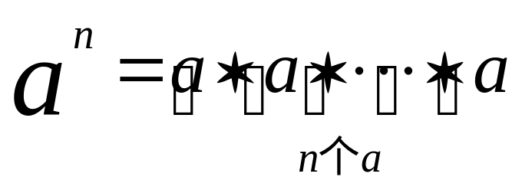
5.1.3 二元运算的性质
设代数系统<A, >， 若 运算在A上结合，则对任意a∈A，定义a的n次幂(n为正整数)

Slide 33
5.1.3 二元运算的性质
设R实数集， ＋,×实数加运算与乘运算
代数系统<R,＋> 2³＝2＋2＋2
代数系统<R,×> 2³＝2×2×2
A＝{1,2}，幂集P(A)，∩,∪集合交与并运算
代数系统<P(A),∩> {2}³＝{2}∩{2}∩{2}
代数系统<P(A),∪> {2}³＝{2}∪{2}∪{2}

Slide 34
5.1.4 半群
定义5.1.9设代数系统<A,＊>，若运算＊在A上结合，则称<A,＊>是半群(semigroup)。
定义5.1.10设<A,＊>是半群，B是A的非空子集，若<B,＊>也是半群，则称<B,＊>是半群<A,＊>的子半群(subsemigroup)。

Slide 35
5.1.4 半群
半群<R,＋>与<I,＋>， <R,×>与<I,×>
设R实数集，I整数集， ＋,×分别是实数加
运算与乘运算。
半群<P(A),∩>与<P(A),∪>
P(A)是有限集A的幂集，∩,∪分别是集合的交运算与并运算。

Slide 36
5.1.4 半群
定理5.1.1 设<A,＊>是半群，如果A是有限集，则必有a∈A，使得a＊a＝a。

Slide 37
5.1.4 半群
证明任意b∈A，则b²,b³,b⁴,…∈A，故存在正整数j＞i，使得b^{i}＝b^{j}。令p＝j－i，
则b^{i}＝b^{j}＝b^{p}＊b^{i}，从而b^{q}＝b^{p}＊b^{q}(q≥i)
又p≥1，故总可找到k≥1使kp≥i，于是
b^{kp}＝b^{p}＊b^{kp} ＝b^{p}＊(b^{p}＊b^{kp})
＝b^{2p}＊b^{kp}＝b^{2p}＊(b^{p}＊b^{kp})
＝ … ＝b^{kp}＊b^{kp}
b^{i}＝b^{p}＊b^{i}
b^{i+1}＝b^{p}＊b^{i+1}
b^{i+2}＝b^{p}＊b^{i+2}

Slide 38
5.1.4 半群
定义5.1.11 设代数系统<A,＊>，如果存在a∈A，使a＊a＝a，则称a为A中关于＊运算的幂等元。

Slide 39
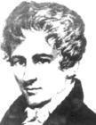
阿贝尔小传
阿贝尔(Abel，1802—1829) 挪威数学家。
16岁学习牛顿、欧拉、拉格朗日和高斯的著作。
18岁因父亲去世，担负照顾7个兄弟姊妹的家庭重担。 他始终没
因身处逆境而灰心丧气，心甘情愿地做自己能做的一切，一边照看弟妹，一边温和乐观地利用每一点时间研究数学。
19岁解决了让许多著名数学家烦恼数百年的难题。他证明了虽然一元二次、一元三次和一元四次方程都有求根公式，但是对于一般的一元五次方程却不存在这样的求根公式！他将该论文寄给高斯，遗憾的是高斯收到论文后，根本没有屈尊读一读，就直接把论文扔在了一旁。阿贝尔还在椭圆函数、椭圆积分、阿贝尔积分及无穷级数等领域作出了划时代的贡献。他提交给法国科学院的论文《关于非常广泛的一类超越函数的一般性质》就是其杰出的作品之一。这篇论文本是由勒让德和柯西负责评审的，但他们把稿件给遗忘了！只是由于某种奇迹才被德国数学家雅可比(Jacobi,1804—1851)等人重新发现,但这已是阿贝尔1829年4月6日因肺结核去世之后。这件事情引起了挪威政府对法国政府的强烈抗议，也促使柯西翻出原稿，并将它发表在《法兰西科学院著名科学家论文集》里。作为对阿贝尔身后的补偿，法国科学院让阿贝尔和雅可比分享了1830年的数学大奖。
1872年，法国数学家若尔当(Jordan,1838—1922)引入阿贝尔群这一术语。

Slide 40
作 业
课后作业
130面 习题5.1

